Slide 1


FY22
[AI + Game – Class No. 2]
Reinforcement Learning
Xiaowu Hu (SR. SDE)
2022-01-09

Slide 2
深度利用 vs. 随机探索
Exploitation vs. Exploration

Slide 3
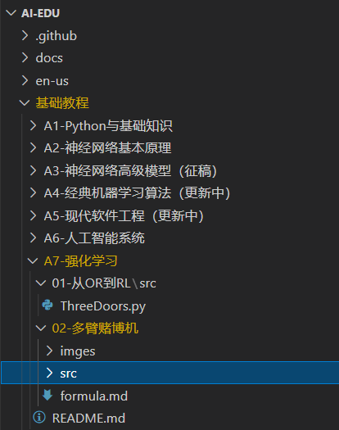
代码位置
Windows 11
GitHub
https://github.com/microsoft/ai-edu/
Python 3.6~3.9
Package (pip install)
NumPy
Matplotlib
Scipy
VSCode
Python
Markdown all in one

Slide 4


智能三门 问题 （非强化学习 问题）

Slide 5


智能之门
你选择了这扇门，仍然关闭
此门关闭
主持人打开了这扇门
顾客参加一个抽奖活动，三个关闭的门后面只有一个有奖品，顾客选择一个门之后，主持人会打开一个没有奖品的门，并给顾客一次改变选择的机会。此时，改选另外一个门会得到更大的获奖几率么？

Slide 6

解决方案
经验归纳
理论推导
代码模拟
穷举可能

Slide 7
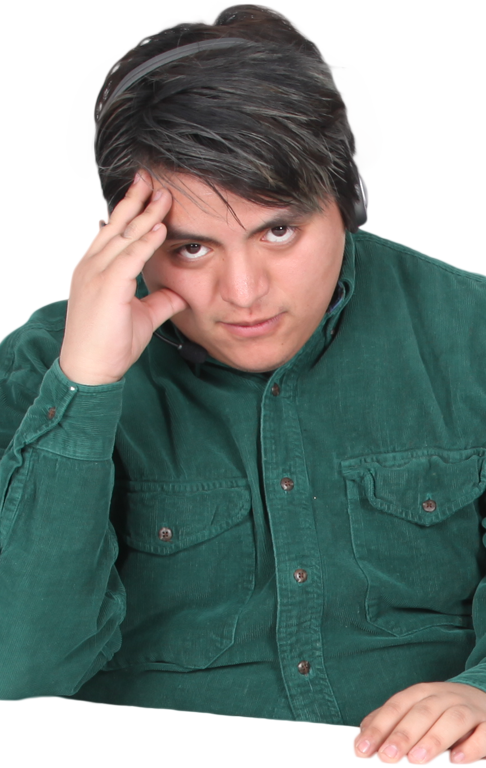
经验归纳
商家是不会让顾客占便宜的，买的不如卖的精，千万别信
我上次换了一个 team，但是两年后依然没有得到 promotion，这次不换了
有些人总是利用信息不对称的优势，引（诱）导他人做有些热想到达目的的事
我的第一感觉很准，而且一贯运气不错，我不想换
关闭的两扇门中，其中一个有奖品的概率是50%，所以我换不换都没用

Slide 8

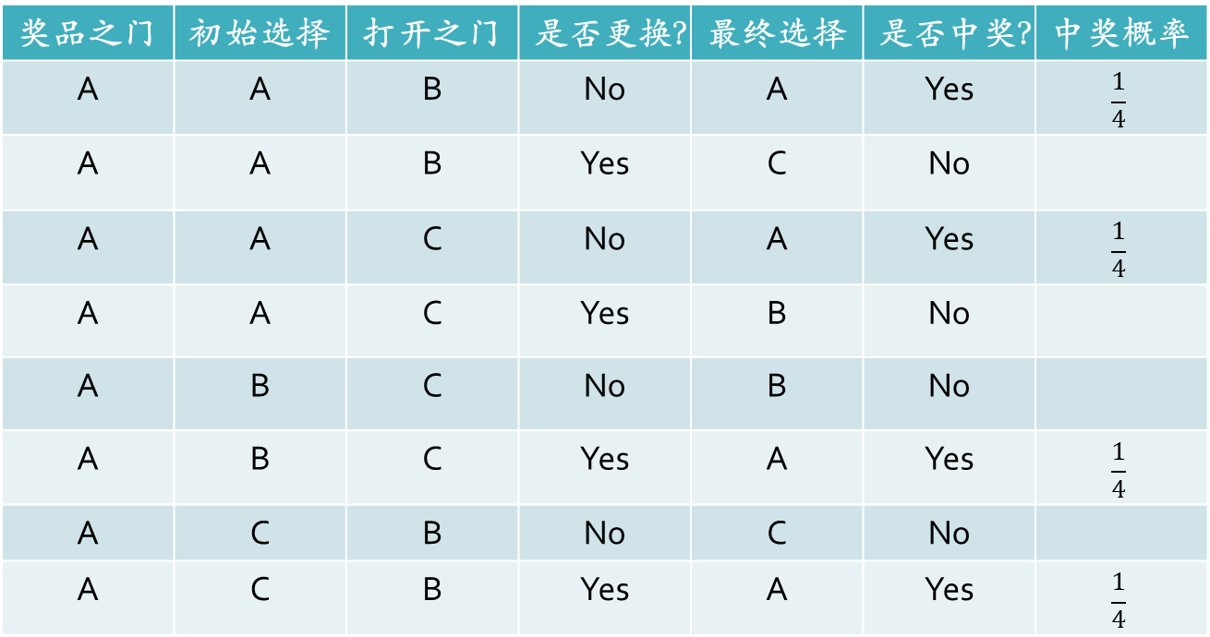
穷举可能-1
奖品之门 | 初始选择 | 打开之门 | 是否更换？ | 最终选择 | 是否中奖？ | 中奖概率
A | A | B | No | A | Yes | $$\frac{1}{4}$$
A | A | B | Yes | C | No
A | A | C | No | A | Yes | $$\frac{1}{4}$$
A | A | C | Yes | B | No
A | B | C | No | B | No
A | B | C | Yes | A | Yes | $$\frac{1}{4}$$
A | C | B | No | C | No
A | C | B | Yes | A | Yes | $$\frac{1}{4}$$
更换/不更换选择而中奖可能性：
$\frac{1}{4}$ + $\frac{1}{4}$ = $\frac{1}{2}$
*我们只用A号门举例，其他情况和A号门相同，复制即可

Slide 9

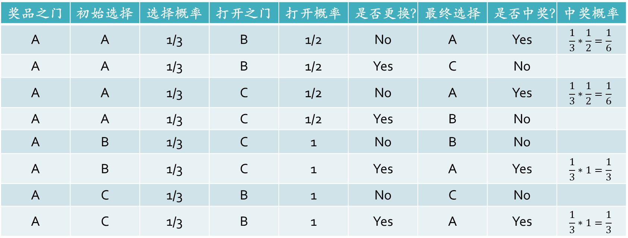
穷举可能-2
奖品之门 | 初始选择 | 选择概率 | 打开之门 | 打开概率 | 是否更换？ | 最终选择 | 是否中奖？ | 中奖概率
A | A | 1/3 | B | 1/2 | No | A | Yes | $$\frac{1}{3}∗\frac{1}{2}=\frac{1}{6}$$
A | A | 1/3 | B | 1/2 | Yes | C | No
A | A | 1/3 | C | 1/2 | No | A | Yes | $$\frac{1}{3}∗\frac{1}{2}=\frac{1}{6}$$
A | A | 1/3 | C | 1/2 | Yes | B | No
A | B | 1/3 | C | 1 | No | B | No
A | B | 1/3 | C | 1 | Yes | A | Yes | $$\frac{1}{3}∗1=\frac{1}{3}$$
A | C | 1/3 | B | 1 | No | C | No
A | C | 1/3 | B | 1 | Yes | A | Yes | $$\frac{1}{3}∗1=\frac{1}{3}$$
更换选择而中奖可能性： $\frac{1}{3}$ + $\frac{1}{3}$ = $\frac{2}{3}$

Slide 10
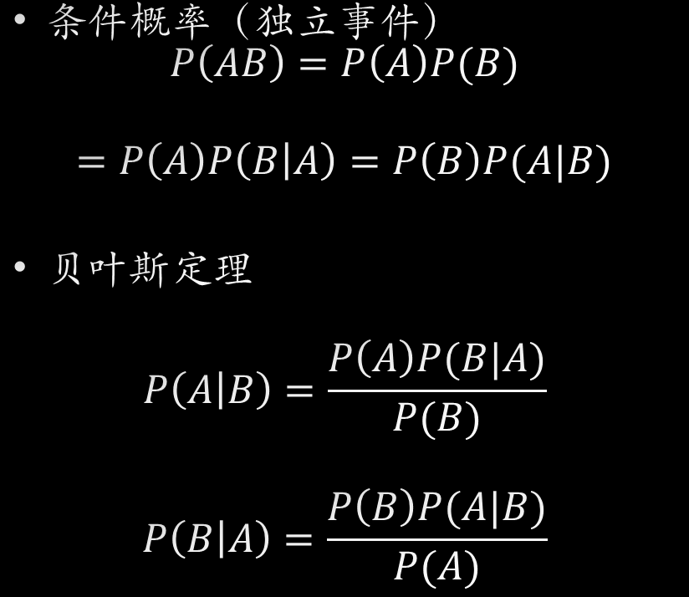
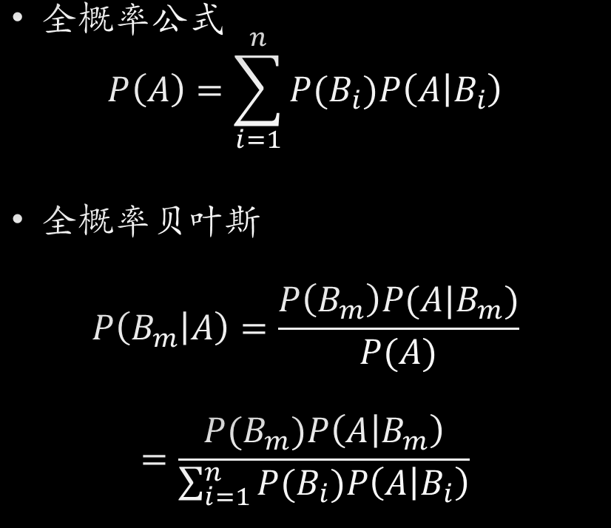
贝叶斯定理
条件概率（独立事件）
$$P\left(AB\right)=P\left(A\right)P(B)$$
$$=P\left(A\right)P\left(B | A\right)=P\left(B\right)P(A|B)$$
贝叶斯定理
$$P\left(A | B\right)=\frac{P\left(A\right)P(B|A)}{P(B)}$$
$$P\left(B | A\right)=\frac{P\left(B\right)P(A|B)}{P(A)}$$
全概率公式
$$P\left(A\right)=\sum_{i=1}^{n}{P(B_{i})P\left(A | B_{i}\right)}$$
全概率贝叶斯
$$P\left(B_{m} | A\right)=\frac{P\left(B_{m}\right)P(A|B_{m})}{P(A)}$$
$$=\frac{P(B_{m})P\left(A | B_{m}\right)}{\sum_{i=1}^{n}{P(B_{i})P\left(A | B_{i}\right)}}$$

Slide 11
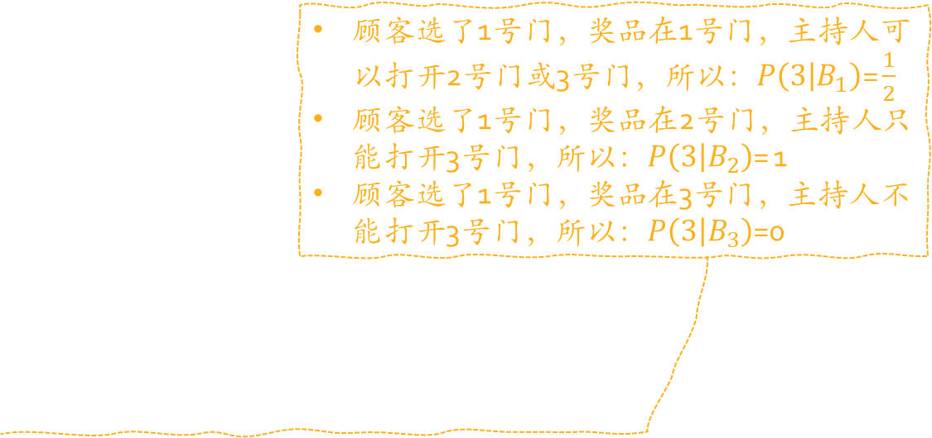
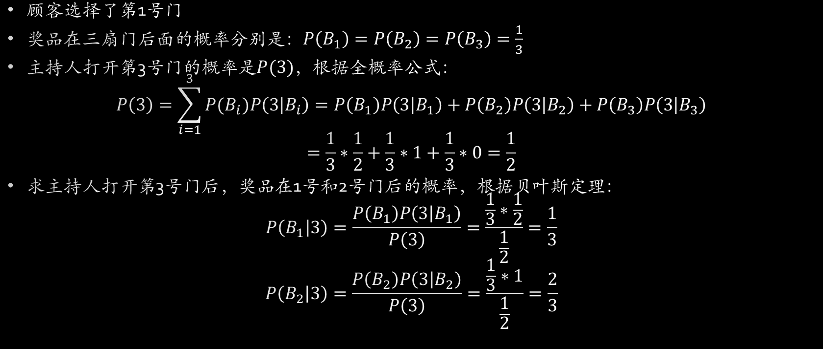

理论推导
顾客选了1号门，奖品在1号门，主持人可以打开2号门或3号门，所以：$P\left(3 | B_{1}\right)$= $\frac{1}{2}$
顾客选了1号门，奖品在2号门，主持人只能打开3号门，所以：$P\left(3 | B_{2}\right)$= 1
顾客选了1号门，奖品在3号门，主持人不能打开3号门，所以：$P\left(3 | B_{3}\right)$=0
顾客选择了第1号门
奖品在三扇门后面的概率分别是：$P\left(B_{1}\right)=P\left(B_{2}\right)=P\left(B_{3}\right)=\frac{1}{3}$
主持人打开第3号门的概率是$P(3)$，根据全概率公式：
$$P\left(3\right)=\sum_{i=1}^{3}{P(B_{i})P\left(3 | B_{i}\right)}=P\left(B_{1}\right)P\left(3 | B_{1}\right)+P\left(B_{2}\right)P\left(3 | B_{2}\right)+P\left(B_{3}\right)P\left(3 | B_{3}\right)$$
$$=\frac{1}{3}∗\frac{1}{2}+\frac{1}{3}∗1+\frac{1}{3}∗0=\frac{1}{2}$$
求主持人打开第3号门后，奖品在1号和2号门后的概率，根据贝叶斯定理：
$$P\left(B_{1} | 3\right)=\frac{P\left(B_{1}\right)P\left(3 | B_{1}\right)}{P\left(3\right)}=\frac{\frac{1}{3}∗\frac{1}{2}}{\frac{1}{2}}=\frac{1}{3}$$
$$P\left(B_{2} | 3\right)=\frac{P\left(B_{2}\right)P\left(3 | B_{2}\right)}{P\left(3\right)}=\frac{\frac{1}{3}∗1}{\frac{1}{2}}=\frac{2}{3}$$
结论：
$P\left(B_{1} | 3\right)$ < $P\left(B_{2} | 3\right)$
应该换门！

Slide 12
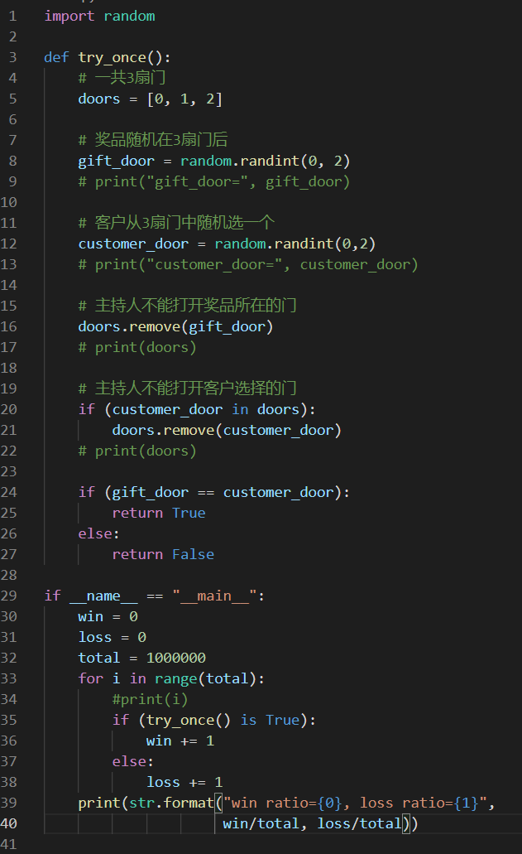
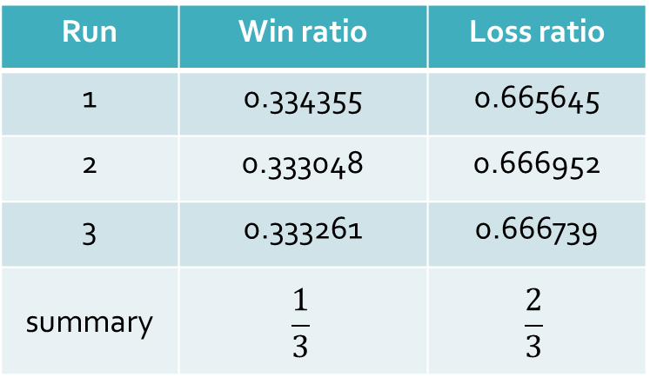
代码模拟
随机模拟顾客选择和奖品位置
循环1,000,000次
得到不换门时的中奖概率
Run | Win ratio | Loss ratio
1 | 0.334355 | 0.665645
2 | 0.333048 | 0.666952
3 | 0.333261 | 0.666739
summary | $$\frac{1}{3}$$ | $$\frac{2}{3}$$

Slide 13
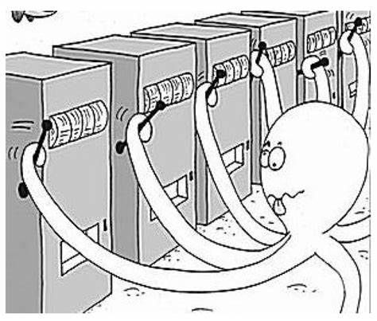
多臂老虎机 问题 （无状态单动作强化学习问题）

Slide 14

欢迎来到魔法世界！
算

Slide 15
K台老虎机 vs. K臂老虎机
K台老虎机
每台都是独立的
K台都是相似的，可复制的
如同10个人各伸出一根手指
K臂老虎机
初始状态设置是有关联的
后期行为没有前后和左右关联
提供K种可能，具有不同的回报值（范围）
如同一个人伸出10根手指

Slide 16
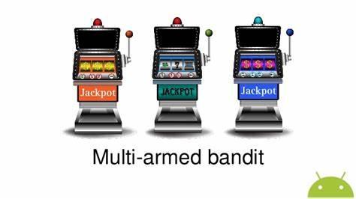
第一类老虎机研究平台
多臂
收益固定为 0 / 1，即伯努利分布
收益概率可设置，如 [0.3, 0.5, 0.8]
优点：
算法简单，运行速度快
初学者容易理解
有预设的上限可以参考
缺点
衡量指标有限制
不能体现复杂算法的优势
不能体现客观世界的真实情况
0.3 0.5 0.8

Slide 17
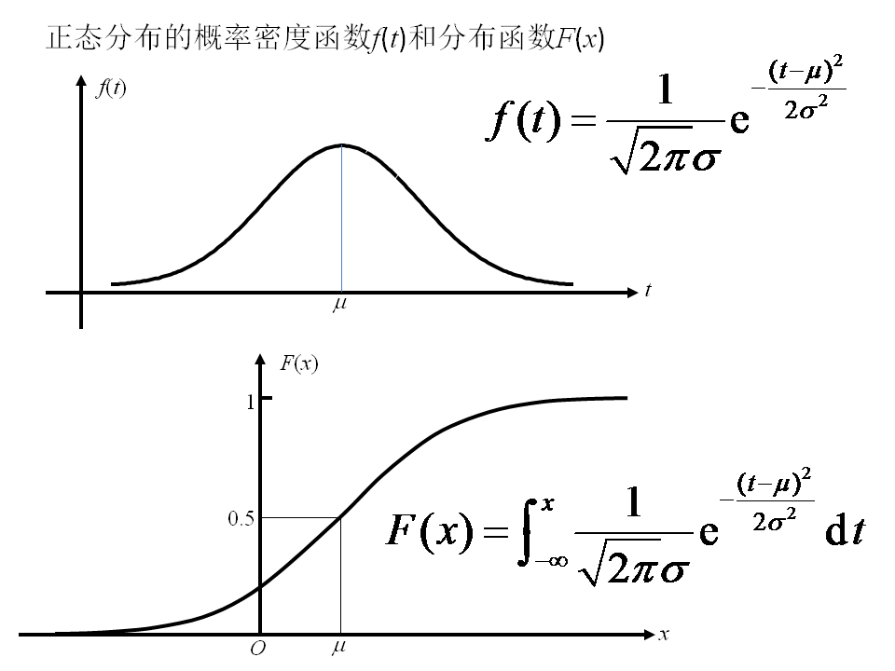
第二类老虎机研究平台
10个控制杆的10个平均收益值组成一个正态分布
每个控制杆的每次的随机收益值组成一个正态分布
最终结果可以收敛

Slide 18










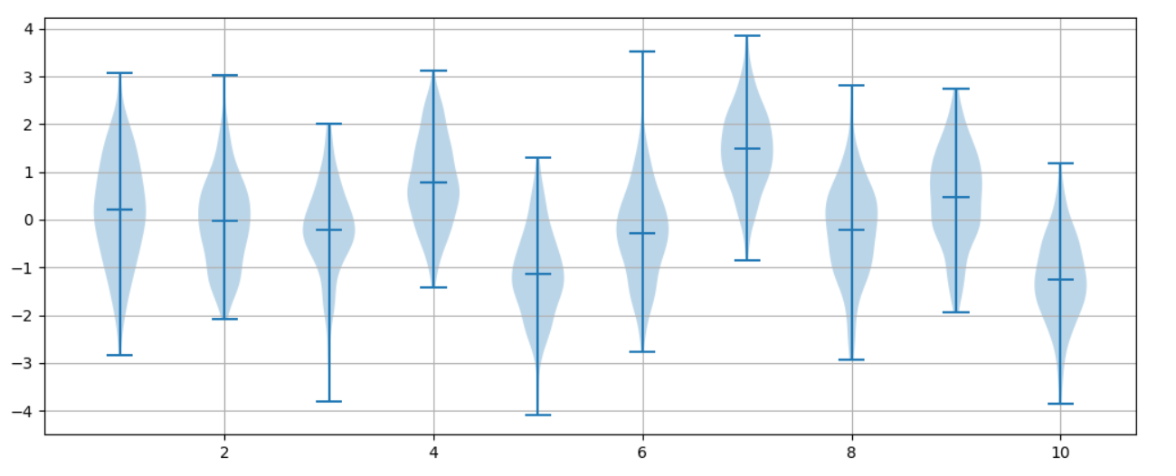
多臂老虎机
Best
Worst

Slide 19
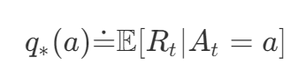
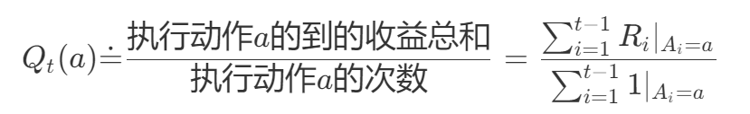
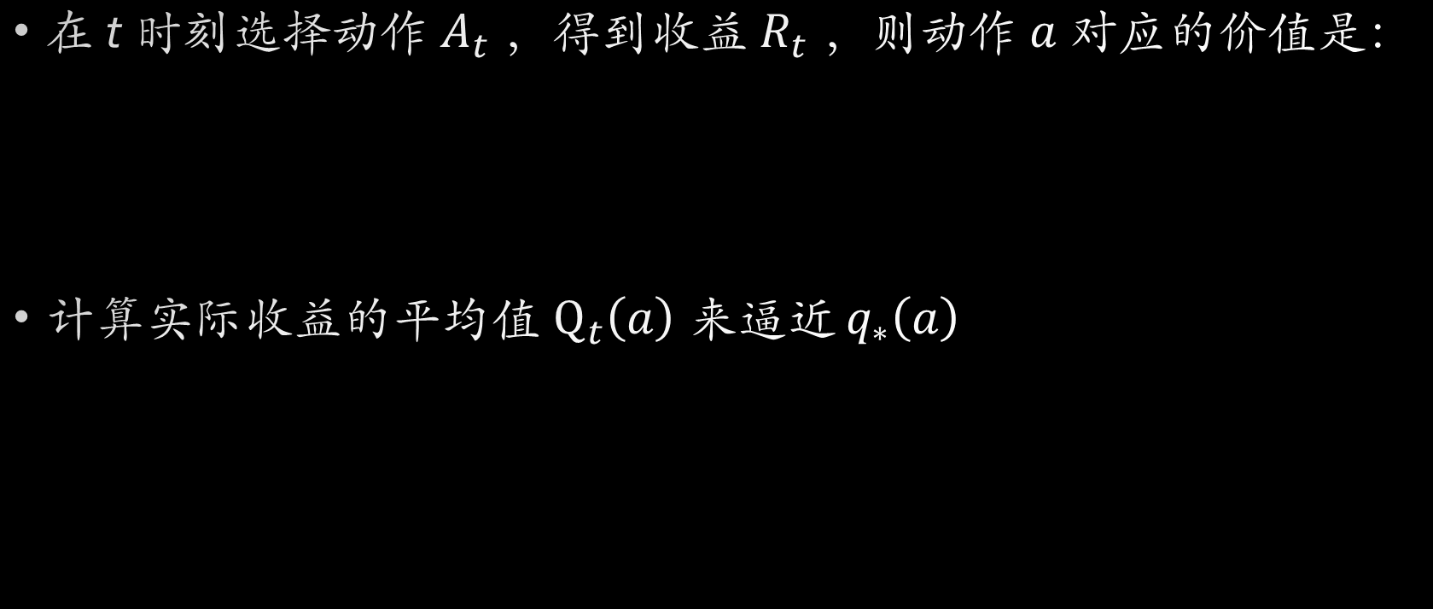
计算动作价值
在 t 时刻选择动作 $A_{t}$ ，得到收益 $R_{t}$ ，则动作 $a$ 对应的价值是：
计算实际收益的平均值 $Q_{t}\left(a\right)$ 来逼近 $q_{∗}\left(a\right)$

Slide 20
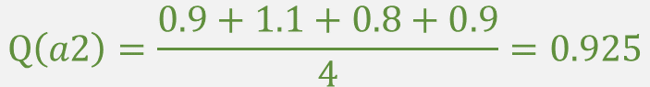
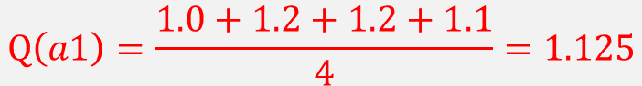
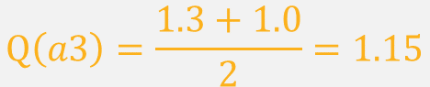
实例计算
Step | 1 | 2 | 3 | 4 | 5 | 6 | 7 | 8 | 9 | 10
Action | a1 | a1 | a2 | a2 | a2 | a3 | a1 | a1 | a2 | a3
Reward | 1.0 | 1.2 | 0.9 | 1.1 | 0.8 | 1.3 | 1.2 | 1.1 | 0.9 | 1.0
$$Q\left(a2\right)=\frac{0.9+1.1+0.8+0.9}{4}=0.925$$
$$Q\left(a1\right)=\frac{1.0+1.2+1.2+1.1}{4}=1.125$$
$$Q\left(a3\right)=\frac{1.3+1.0}{2}=1.15$$

Slide 21
动作与反馈
指导性反馈
监督学习
评估性反馈
强化学习
下一步选取什么动作
不同的动作可能得到相同的反馈
采取不同的动作得到不同的反馈
表明当前动作的好坏

Slide 22
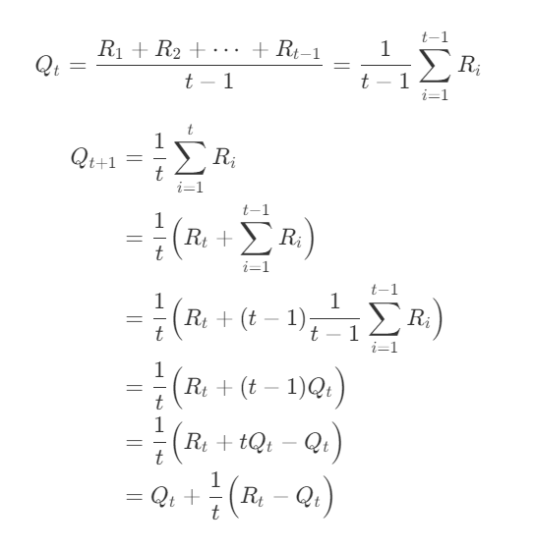
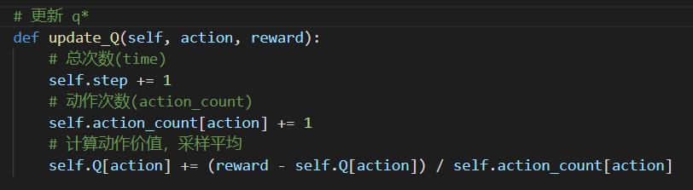
平稳问题的 动作价值估算
估算公式：历史收益的平均值
Code

Slide 23
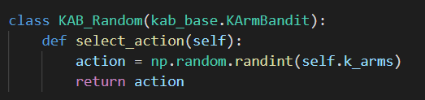
算法1 - Random
随机选择任意一个动作
收益基本为零
选到最佳动作的概率都是0.1
总在探索

Slide 24
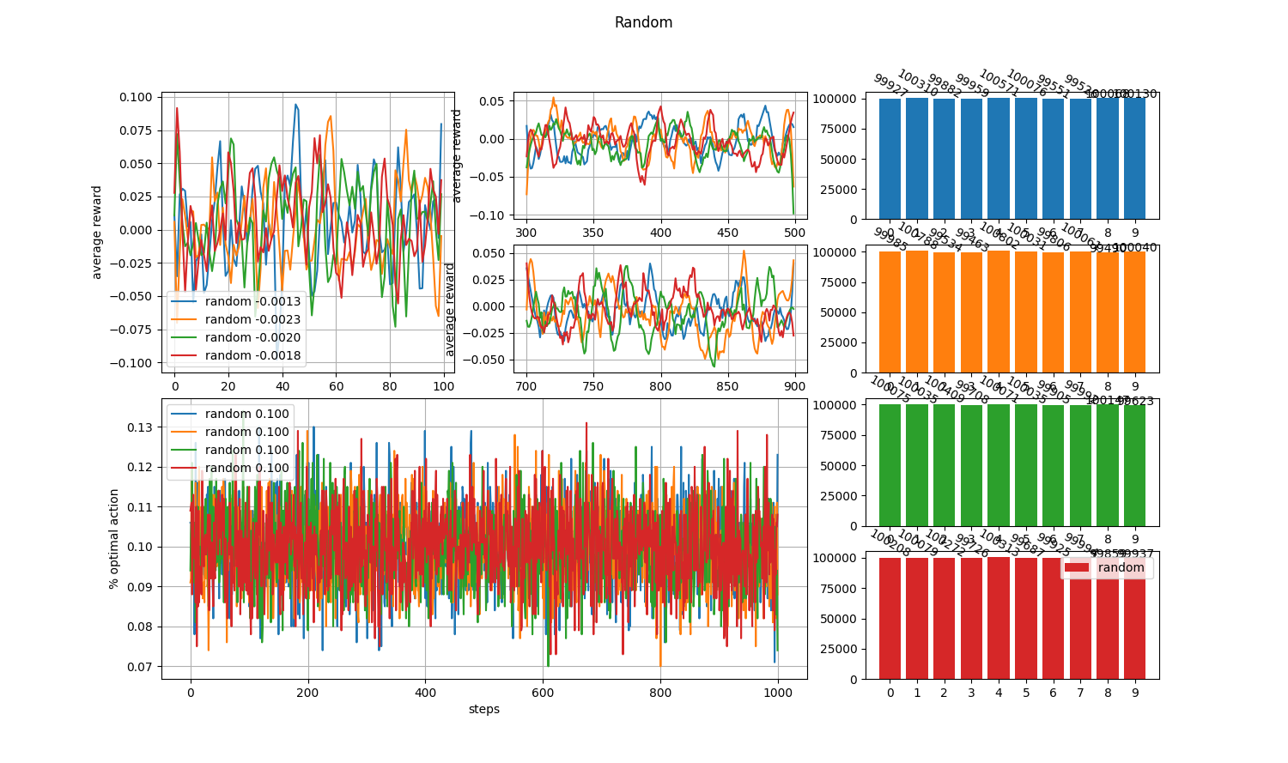
四次试验结果

Slide 25
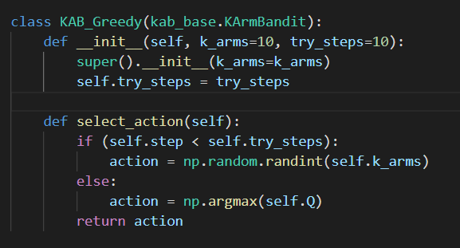
算法2 – 贪心算法
试探 n 次，从中选择”最好”的动作
以后总采用这个”最好”的动作
先试探, 后利用

Slide 26
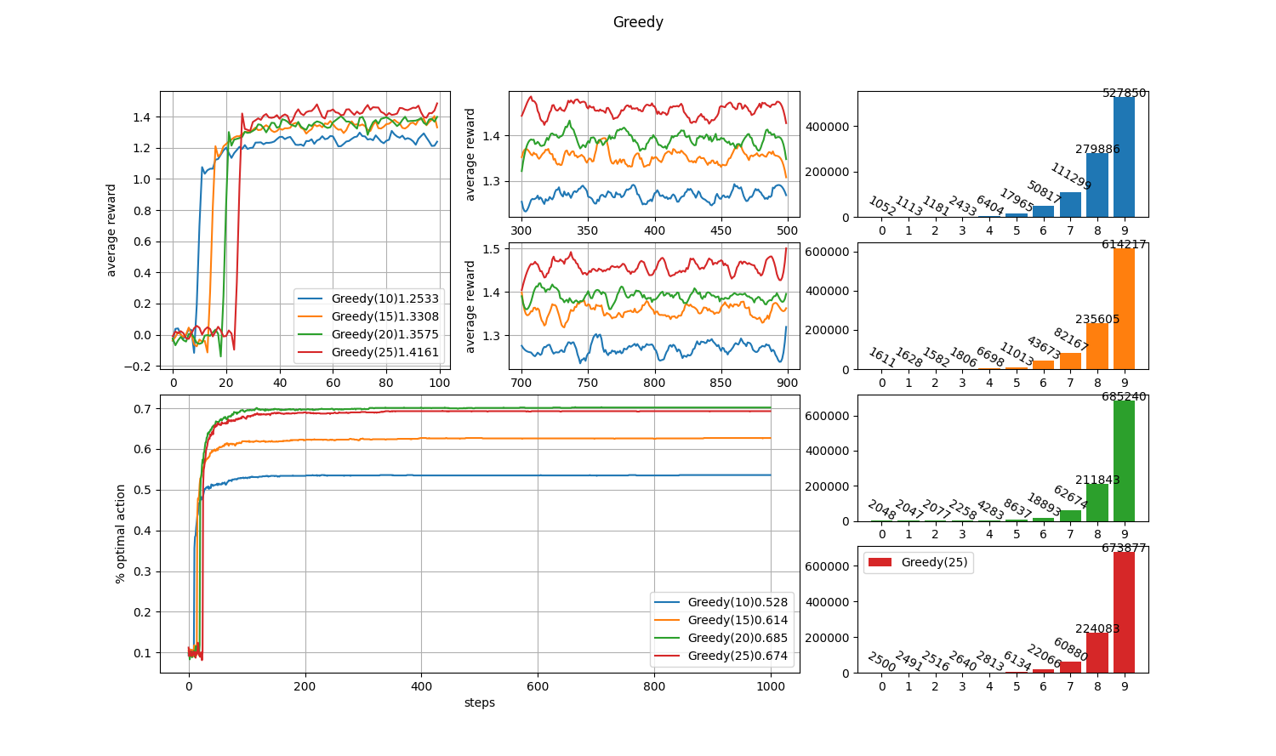
四种参数对比

Slide 27
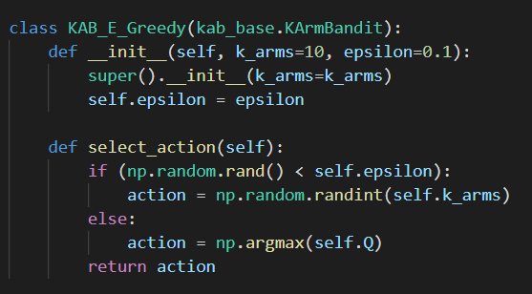
算法3 – E-贪心算法
大部时间在利用
有一定的概率在探索
算法认为当前最好的动作，其实不一定是全局最好的动作

Slide 28
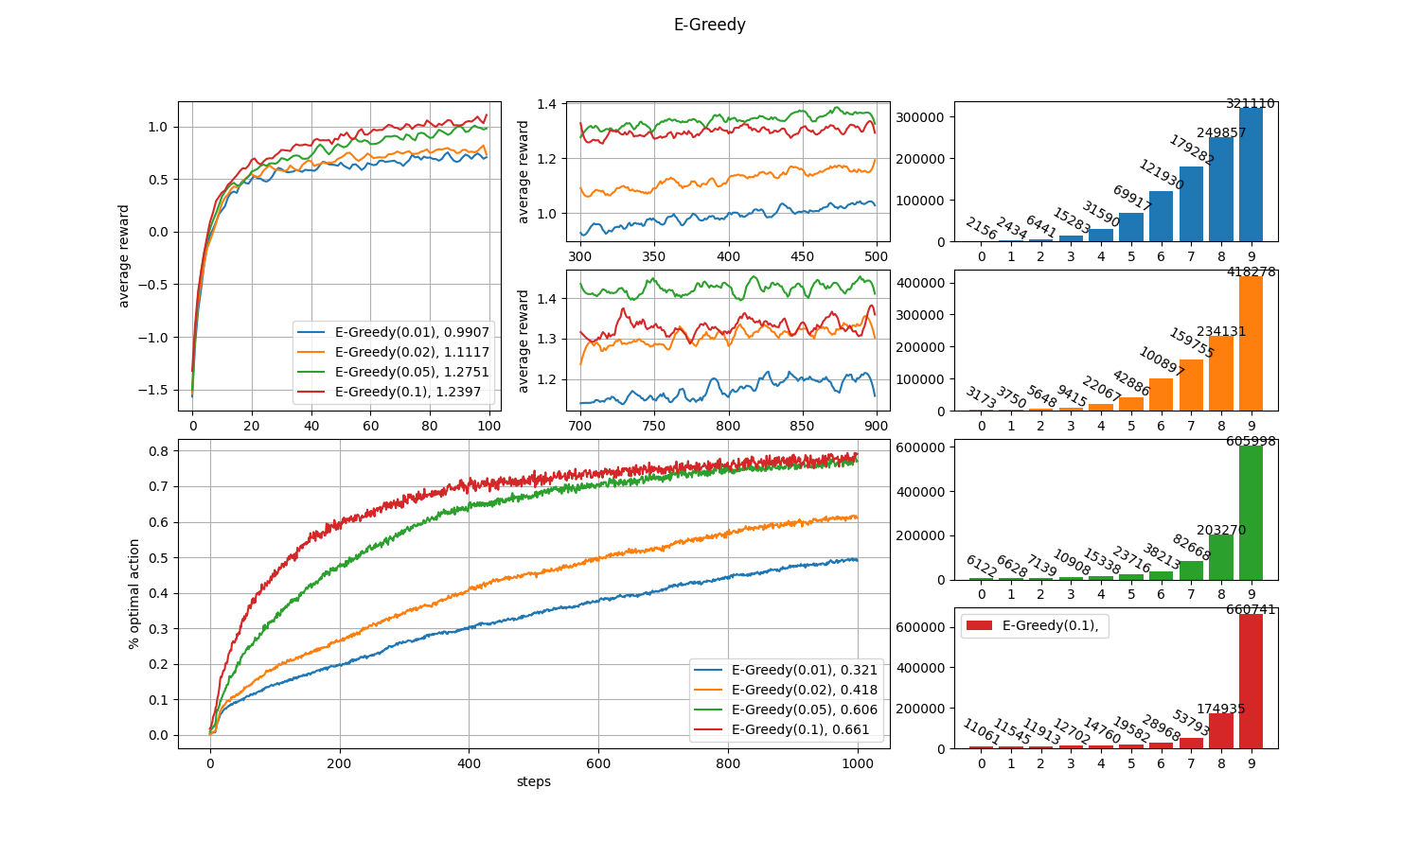
四种参数对比

Slide 29
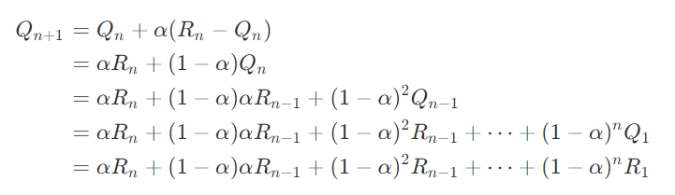
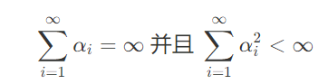
非平稳问题的动作价值估算
估算公式：加权平均
保证收敛的条件（一般选择(0,1]）

Slide 30
算法4 – 乐观初始值
Action /Step | 1 5 | 2 5 | 3 5
1 | 4.5 | 5 | 5
2 | 4.5 | 4.6 | 5
3 | 4.5 | 4.6 | 4.2
4 | 4.5 | 4.2 | 4.2
5 | 4.0 | 4.2 | 4.2
6 | 4.0 | 3.9 | 4.2
7 | 4.0 | 3.9 | 4.1
所有动作的初始值Q(a) = 0
收益是”均值为0,方差为1”的随机数
所以，收益的平均值在-2到+2之间
如果初始化 Q(a) = 5 会如何？
无论选择哪个动作，收益都会比 5 小
那么下一次肯定会换到另一个动作上
结果是所有动作都会尝试好几次
相当于在一开始进行大量的”探索”
后期再充分”利用”

Slide 31
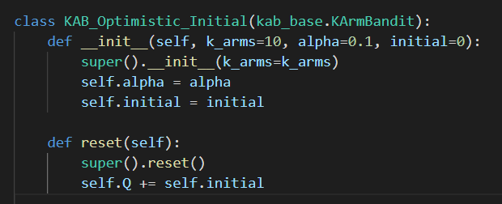
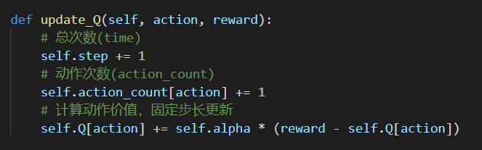
Code
初始化
更新估值函数

Slide 32
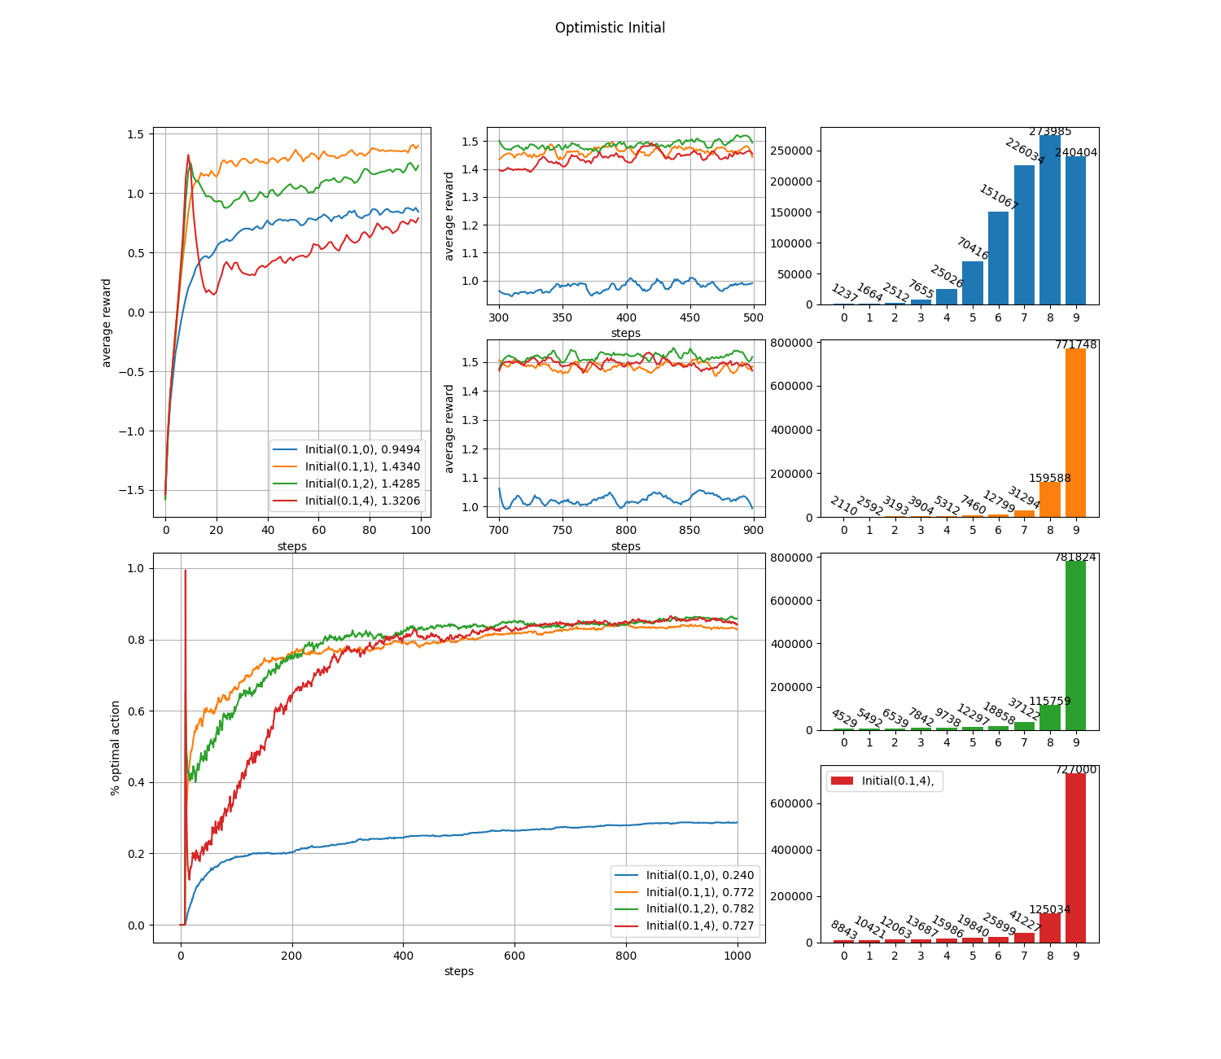
乐观初始值-1
alpha固定，比较不同的初始值
0
1
2
4
结论
0，最差
1，最好

Slide 33
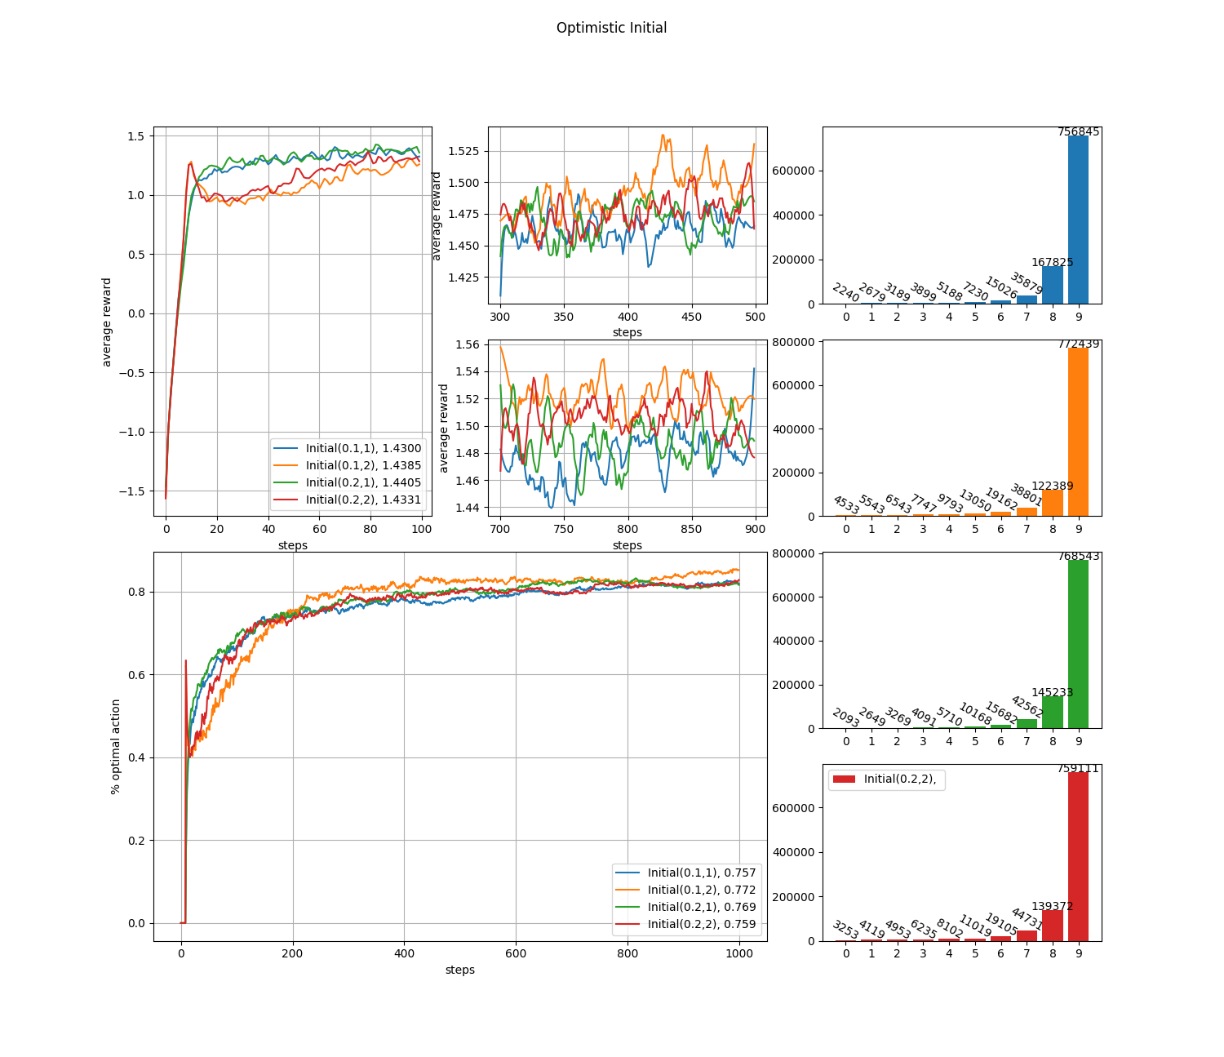

乐观初始值-2
比较 alpha & initial 的组合：
Alpha Initial | 0.1 | 0.2
1 | 1.4300 | 1.4405
2 | 1.4385 | 1.4331

Slide 34
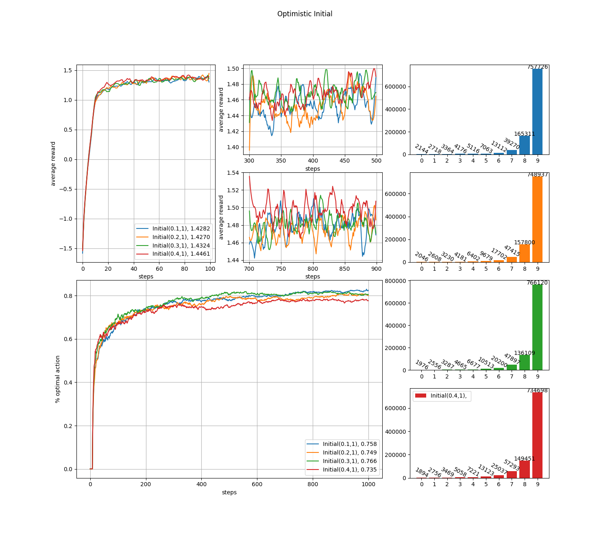
乐观初始值-3
固定初始值，比较不同的alpha
0.1
0.2
0.3
0.4

Slide 35
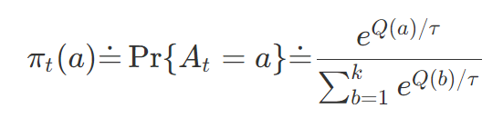
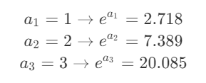
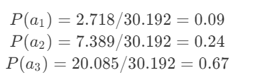
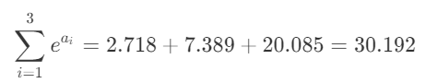
算法5 – 梯度上升法
Boltzmann分布

Slide 36
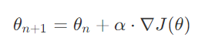
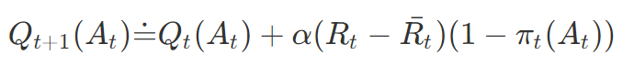
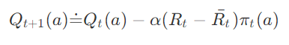
动作价值函数更新
超参数
函数的梯度
梯度上升的一般性公式
对于被选择的动作的价值函数
对于其它动作的价值函数
被更新的参数

Slide 37
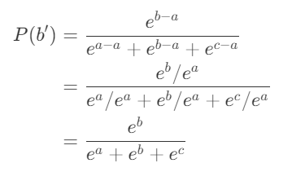
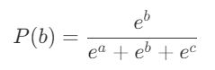
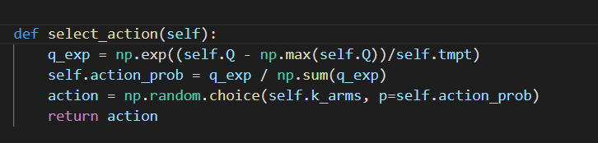
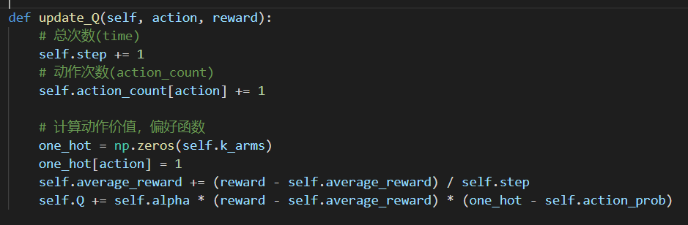
Code
动作选择
更新价值函数

Slide 38
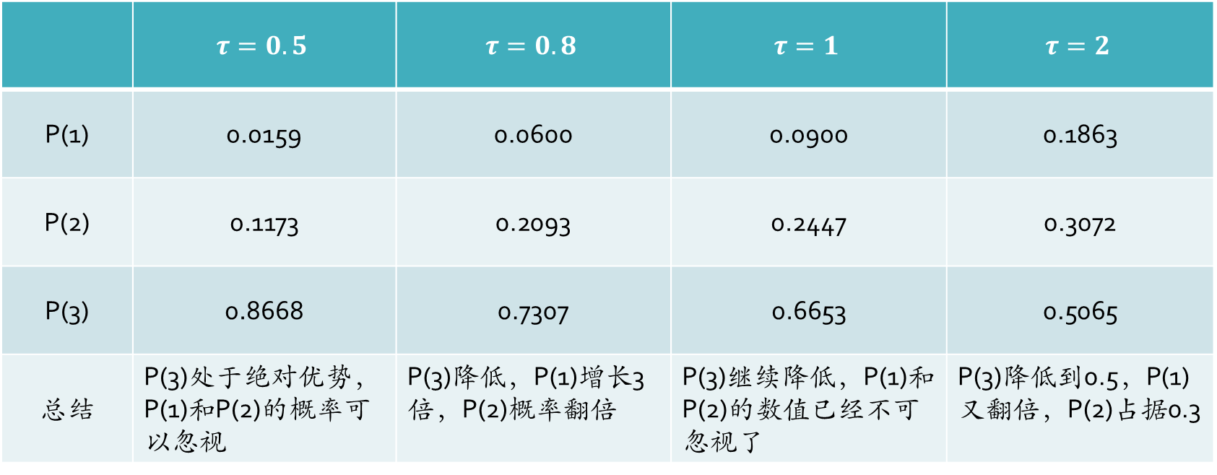

参数$τ$对 E&E 的影响
 | $$τ=0.5$$ | $$τ=0.8$$ | $$τ=1$$ | $$τ=2$$
P(1) | 0.0159 | 0.0600 | 0.0900 | 0.1863
P(2) | 0.1173 | 0.2093 | 0.2447 | 0.3072
P(3) | 0.8668 | 0.7307 | 0.6653 | 0.5065
总结 | P(3)处于绝对优势，P(1)和P(2)的概率可以忽视 | P(3)降低，P(1)增长3倍，P(2)概率翻倍 | P(3)继续降低，P(1)和P(2)的数值已经不可忽视了 | P(3)降低到0.5，P(1)又翻倍，P(2)占据0.3
偏利用
偏探索

Slide 39
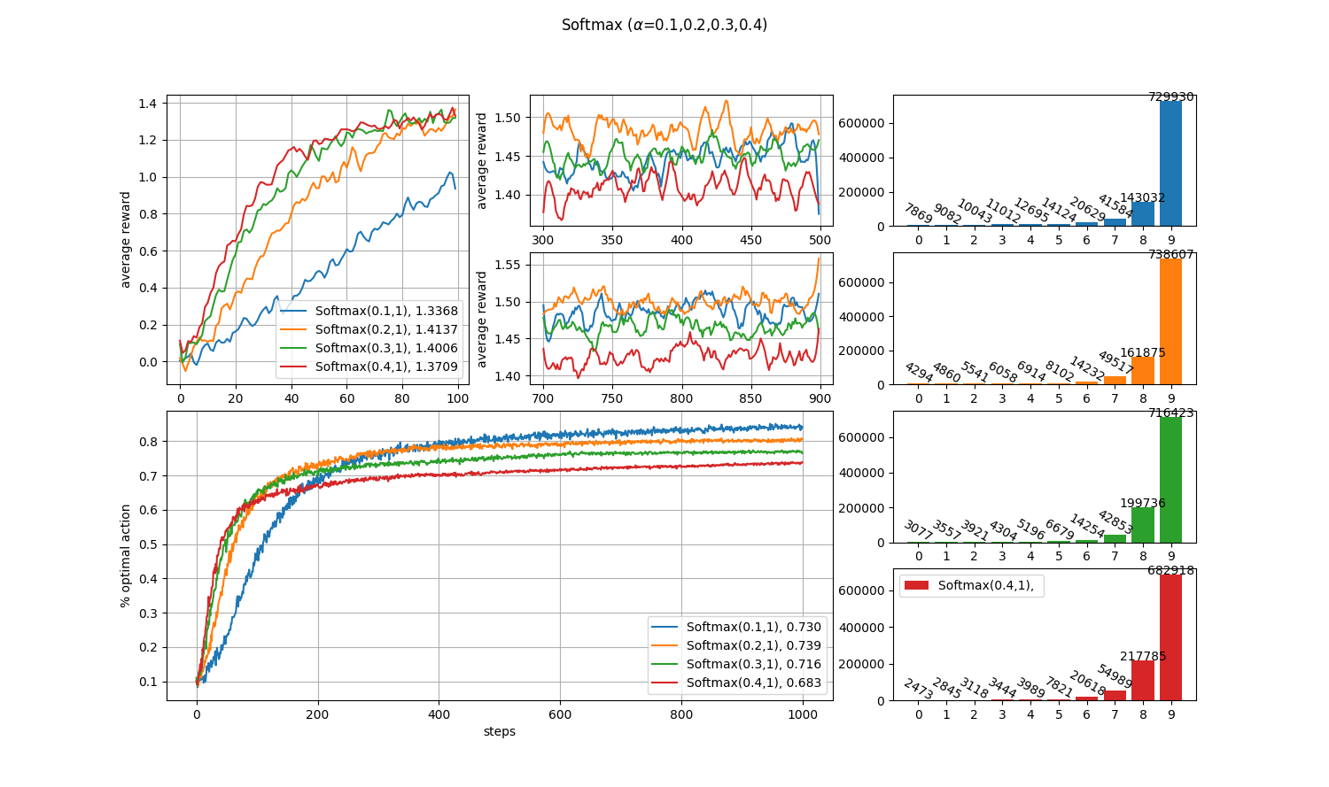
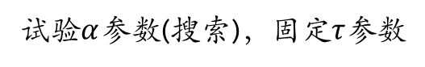
试验$α$参数(搜索)，固定$τ$参数

Slide 40
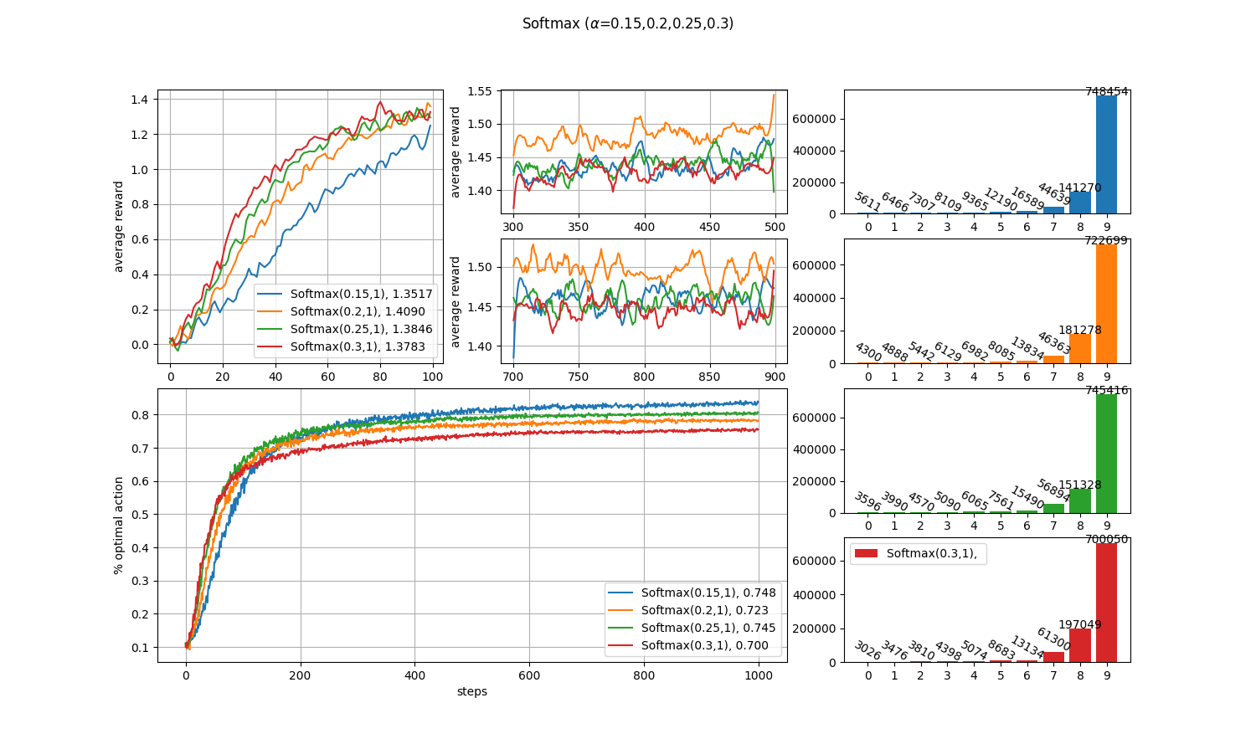

试验$α$参数(微调)，固定$τ$参数

Slide 41


固定$α$，试验$τ$参数

Slide 42

算法6 –置信上界法UCB(Upper Confidence Bound)
从10个臂中选出具有最大值的动作
取最大值的索引
所有动作的总次数
参数
每个动作被选择的次数
每个动作上的价值估算

Slide 43

置信度、置信区间、置信上界
置信上界
霍夫丁不等式：
置信上界
置信上界
Step
90%置信度的置信区间
方差大
90%置信区间
方差中等
90%置信区间
方差小

Slide 44
置信区间和置信上界的变化
三者最大，选择此动作
Step N
Step N+1
Step
三者最大，选择此动作

Slide 45

Code
UCB参数值越大，置信上界值越大，试探的次数越多

Slide 46

UCB算法工作原理
5臂老虎机, actions=[0,4]
最佳action=4
参数C=0.1
前10步的选择是：0, 1, 2, 2, 3, 3, 4, 3, 4, 4

Slide 47

前10步算法执行情况
1.31
1.39
-0.09
0.27
1.31
0.83
-0.28
0.83
0.83
1.05
1.44
1.05
0.83
1.05
1.28
2.85
-0.31
-0.28
-0.09
0.27
1.18
1.15
1.29
-0.28
-0.09
1.18
0.28
-0.09
-0.24
-0.04
1.27
1.27
1.15
-0.28
-0.09
0.27
-0.04
1.95
0.28
-0.28
-0.24
1.34
-0.28
-0.09
0.27

Slide 48


Slide 49


算法7 – Thompson后验采样
首先把一个收益概率问题简化为一个伯努利问题，即0/1分布
最大似然估计
共轭先验为Beta分布
如何定义q ?
因为在测试平台中，收益是一个概率，并非0/1
所以，可以定义当收益大于某个值c时：win += 1，否则：loss += 1
c可以作为参数来测试算法

Slide 50


Beta分布（图）
不同的 $α，β$ 值在 q=[0,1] 上的组合表现

Slide 51


Code
动作选择
更新价值函数

Slide 52











Slide 53


Slide 54
算法比较
贪心算法 Greedy
E-贪心算法 E-Greedy
乐观初始化法 Optimistic Initial
梯度上升法 Softmax
置信上界法 UCB
后验采样法 Thompson

Slide 55

算法比较-1
Greedy
E-Greedy
Optimistic Initial
Softmax

Slide 56

算法比较-2
Greedy
Softmax
UCB
Thompson

Slide 57

评价算法优劣
权重相加法
优劣解距离法 - TOPSIS
Technique for Order Preference by Similarity to Ideal Solution
雷达图法
分级评价（层次分析）法 - AHP
Analytic Hierarchy Process
主成分分析法 - PCA
Primary Component Analysis

Slide 58
特征选择
特征 | 考察目标 | Greedy | E-Greedy | Opt-Initial | Softmax | UCB | Thompson
0-100步的平均收益 | 探索效率 | 1.047 | 0.795 | 0.394 | 0.788 | 1.196 | 0.962
300-500步的平均收益 | 收敛速度 | 1.429 | 1.327 | 1.489 | 1.481 | 1.506 | 1.461
700-900步的平均收益 | 利用能力 | 1.433 | 1.359 | 1.540 | 1.497 | 1.516 | 1.495
1000步的总平均收益 | 长期收益 | 1.392 | 1.270 | 1.342 | 1.408 | 1.473 | 1.413
0-100步的最佳利用率 | 探索效率 | 0.524 | 0.309 | 0.198 | 0.392 | 0.609 | 0.459
300-500步的最佳利用率 | 收敛速度 | 0.711 | 0.718 | 0.795 | 0.807 | 0.889 | 0.817
700-900步的最佳利用率 | 利用能力 | 0.716 | 0.773 | 0.853 | 0.832 | 0.924 | 0.875
1000步的总最佳利用率 | 长期收益 | 0.694 | 0.678 | 0.717 | 0.765 | 0.864 | 0.790

Slide 59







优劣距离法 TOPSIS
算法步骤描述
特征值归一化
计算加权规范矩阵
确定最优最劣向量（上下界）
计算样本到上下界的欧式距离
计算方案数值
得到最优方案

Slide 60









多维向量的界距离计算
$$Z^{+}$$
排序 | 算法 | 分数
1 | UCB | 1
2 | Thompson | 0.708
3 | Softmax | 0.577
4 | Greedy | 0.439
5 | Opt-Initial | 0.364
6 | E-Greedt | 0.218
$$D^{+}$$
$$D^{+}$$
$$C=\frac{D^{−}}{D^{+}+D^{−}}$$
算法2
$$D^{+}$$
(0 <= C <= 1)
算法1
$$D^{−}$$
$$D^{−}$$
算法3
$$D^{−}$$
$$Z^{−}$$

Slide 61

医疗 – 临床试验
Durand et al., 2018
问题：对某种疾病的治疗方案的选择
难点：药物是否对症，药量是否适宜
解决：
状态：当前健康状况，家族病史
动作：治疗方案
奖励：治疗效果（成功/缓解/失败）
例子：新冠病毒

Slide 62


医疗-新药开发
北京大学化学与分子工程学院
问题：天然无需蛋白质的药物设计
没有固定的三维结构，但具有正常的生物学功能，与多种疾病密切相关，成为重要的潜在药物靶标
难点：传统药物设计流程对所有构象进行分子对接的配对计算量大
解决：可逆算法rUCB，10万个配体平均对接两次（20万次），挑选亲和力最大的100个配体的准确性达94%

Slide 63
金融
Shen et al,. 2015
问题：量化投资，累积报酬最大化为目标
难点：可选产品多，无法保证准确性，风险大
解决：
利用多个arm的相关性进行在线投资组合
多资产的正交投资组合，上限置信约束
确定风险调整后的收益函数
平衡风险（探索，主动投资）和收益（利用，被动投资）

Slide 64

动态定价
Misra et al., 2018
问题：面向在线零售商的产品定价
难点：需要决定其多种产品的实时价格，尤其是新产品，价格高了无人问津，价格低了无法回收成本
解决： “即时利润 ”与“未来利润”的平衡，实时探索需求与价格之间的关系

Slide 65
推荐系统
Mary et al., 2015
问题：冷启动。根据历史数据，做个性化推荐。用户历史行为数据为长尾分布，即大多数用户仅产生规模有限的历史数据，极少用户会生成较为充足的历史数据，即数据稀疏。
难点：主动式的探索，即发起大量尝试性推荐，带来探索开销，不具备可行性。
解决：综合考虑物品的推荐效用和累积尝试（点击/不点击）。较高的推荐效用表明较低的探索开销，较低的累积尝试表明较高的不确定性。

Slide 66

电信
Boldrini et al., 2018
问题：无线接入设备的最佳无线网络选择，最大化用户感知质量，如通话清晰度、网络速度。
难点：用户数量庞大，移动速度快，设备庞杂，网络切换的时机难以控制，处理能量消耗与丢包之间的权衡
解决：基于UCB算法，提出目标基站选择策略，优于传统策略（切换次数少）

Slide 67
实际应用中的困难
落地的核心瓶颈
探索效率
样本利用率
可迁移性
针对互联网产品
互联网产品生命周期短，而Explore又是为了提升长期利益的，所以没有动力做
用户使用互联网产品时间越来越碎片化，Explore的时间长，难以体现出Explore 的价值
同质化互联网产品多，用户选择多，稍有不慎，用户会流失
已经成规模的平台有固定红利，并没有动力做Explore的

Slide 68
Q & A

